Slide 1
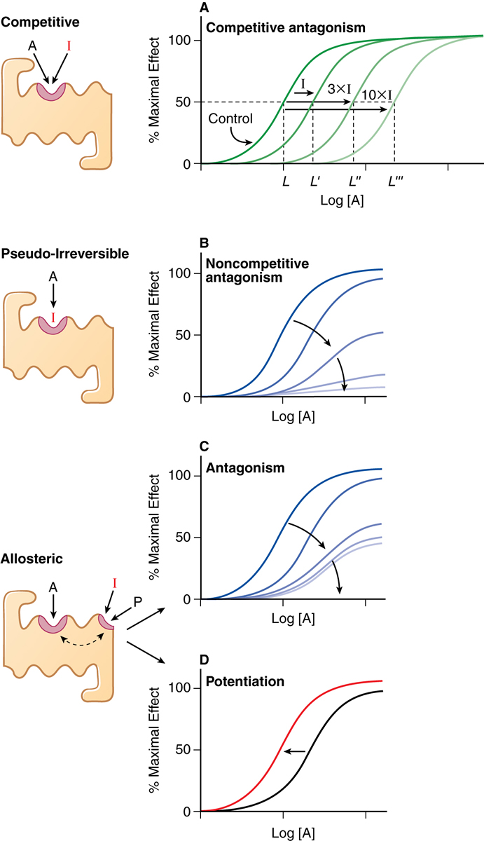
Antagonismo
recettoriale
Goodman & Gilman, 2011

Slide 2
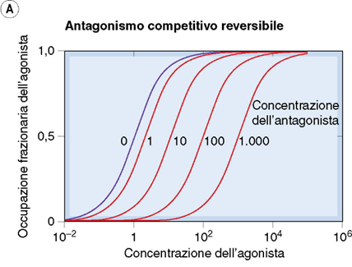
Antagonismo competitivo
Spostamento della curva logaritmica concentrazione – effetto verso destra, senza cambiamento di pendenza o effetto massimo.
Relazione lineare fra il rapporto dei dosaggi dell’agonista e la concentrazione dell’antagonista.
Evidenza di competizione diretta derivata da studi di legame.

Slide 3
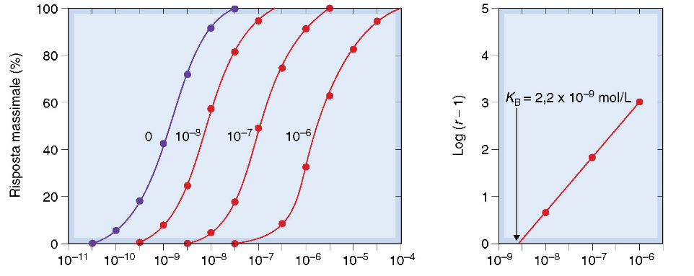
Antagonismo competitivo
Grafico di Schild
Log[antagonista]
Log[antagonista]
Relazione lineare fra:
- il rapporto (r) dei dosaggi dell’agonista (con e senza antagonista) per ottenere lo stesso effetto
- la concentrazione dell’antagonista.

Slide 4
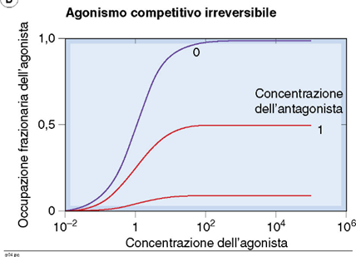
Antagonismo competitivo irreversibile
Antagonista si stacca dai recettori in maniera molto lenta o non si dissocia.
L’effetto dell’antagonista è insormontabile.

Slide 5
Antagonismo competitivo irreversibile
Sostanze in grado di determinare questi effetti non reversibili nei confronti dei bersagli molecolari dei farmaci recettori in genere trovano impiego in ambito sperimentale ma non come farmaci.
Inibitori irreversibili di enzimi/trasportatori sono invece ampiamente utilizzati come farmaci: acido acetil salicilico (inibisce cicloossigenasi), omeprazolo (bloccante di pompa), antidepressivi inibitori monoamminoossidasi

Slide 6
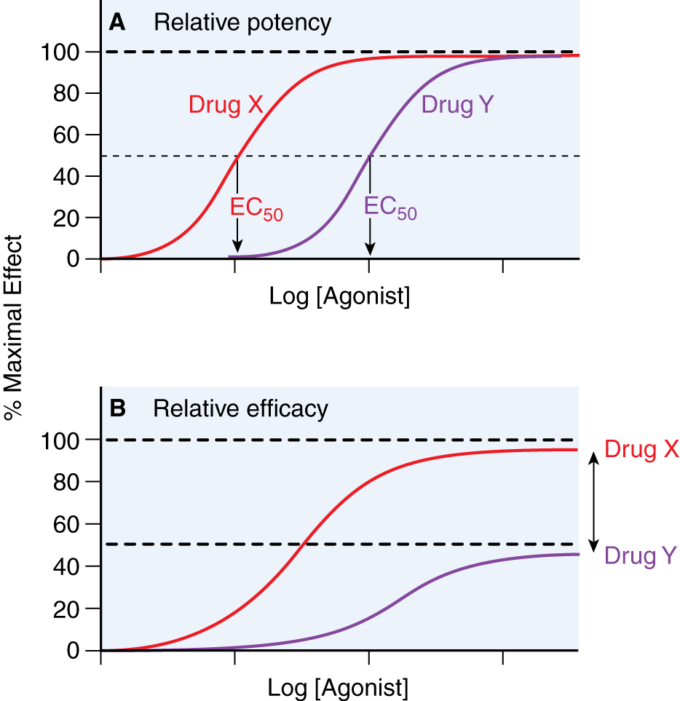
Modulazione competitiva
Modulazione non competitiva
(irreversibile o allosterica)

Slide 7
Recettori di riserva («spare receptors»)
La differenza fra antagonisti competitivi reversibili e non reversibili, nei sistemi biologici non è sempre chiara.
Infatti, in molti casi, è presente un eccesso di recettori, rispetto al numero necessario per ottenere l’effetto massimo.
In questi casi, anche un antagonista irreversibile, non sormontabile, determina degli effetti simili a quelli dell’antagonista reversibile.

Slide 8
Recettori di riserva («spare receptors»)
Fenomeno comune per farmaci che stimolano la contrazione della muscolatura liscia.
Fenomeno meno comune per altre risposte mediate dai recettori come la secrezione, il rilasciamento della muscolatura liscia o la stimolazione cardiaca.

Slide 9
Effetti allosterici
Bersagli molecolari di natura proteica contengono anche siti di legame in cui il farmaco modula l’attività del bersaglio senza agire direttamente sul meccanismo primario del bersaglio.

Slide 10
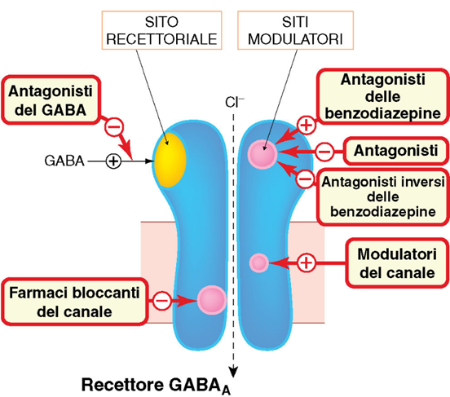
Effetti allosterici
Ruolo delle benzodiazepine nella modulazione del recettore GABA.

Slide 11
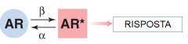
Efficacia
Capacità del complesso farmaco – recettore di evocare la risposta tissutale.
Descrive quindi la tendenza del complesso farmaco – recettore nell’adottare la forma attiva AR* anziché la forma a riposo AR.
Quantitativamente può essere definita come l’inverso dell’occupazione recettoriale necessaria a dare il 50% di attivazione.

Slide 12
Agonisti sono provvisti di varie gradazioni di efficacia
Agonisti completi: possono indurre l’effetto massimo
Agonisti parziali: riescono ad indurre solo parte dell’effetto massimo
A parita’ di effetto massimo, il parametro che discrimina l’efficacia e’ l’ED50: dose efficace mediana

Slide 13
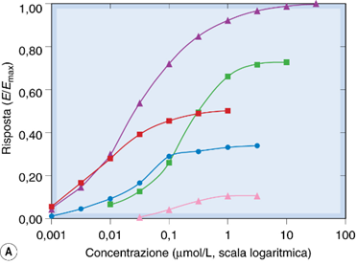
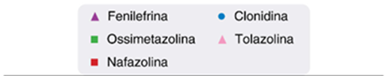
Agonisti parziali
In realtà, l’attivazione di un recettore da parte di una molecola di farmaco è un processo graduale…
Agonisti completi = risposta massimale
Agonisti parziali = risposte submassimali

Slide 14
Attivazione costitutiva
Esistono recettori che presentano un livello basale di attivazione anche in assenza di un ligando = attivazione costitutiva.
Esempi sono: recettore per le benzodiazepine o dei cannabinoidi.
Mutazioni spontanee possono anche rendere I recettori costitutivamente attivi (in certi tumori).
Dal punto di vista sperimentale si possono indurre mutazioni oppure l’over-espressione.

Slide 15
Agonisti inversi
Sono farmaci che si legano a recettori costitutivamente attivi e li stabilizzano nella forma inattiva.

Slide 16
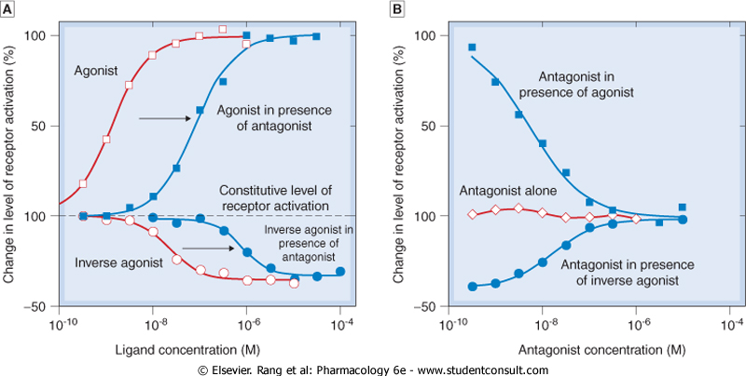
Sistemi con attivazione costitutiva = agonisti inversi

Slide 17
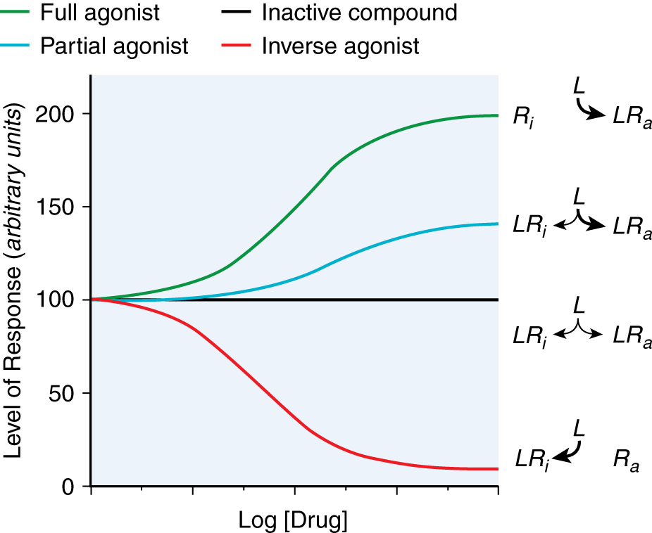

Slide 18
Altre forme di antagonismo non propriamente recettoriali
Oltre ad antagonismo competitivo reversibile ed irreversibile:
Antagonismo chimico: due sostanze si legano in soluzione con conseguente perdita dell’effetto dell’effetto di una delle due sostanze; es. infliximab e recettore per il TNF-α.
Antagonismo farmacocinetico: antagonista riduce la concentrazione dell’agonista a livello del sito d’azione (aumentandone l’eliminazione); es. warfarina e barbiturici.
Antagonismo fisiologico: interazione tra farmaci che nell’organismo hanno azioni opposte; es. Istamina ed omeprazolo.

Slide 19
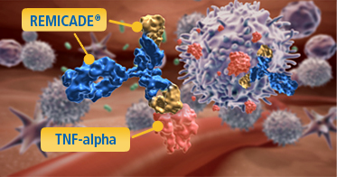
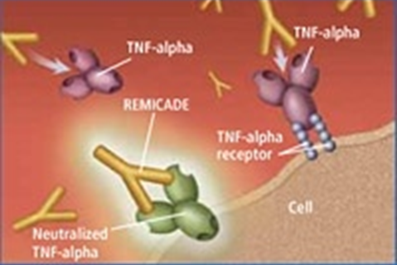
Antagonismo chimico
L’azione immunosoppressiva dell’anticorpo monoclonale infliximab è dovuta al legame con la citochina TNF-a e conseguentemente all’inibizione della sua azione pro-infiammatoria.
Anticorpi contro l’infliximab possono ridurre l’efficacia del trattamento.

Slide 20
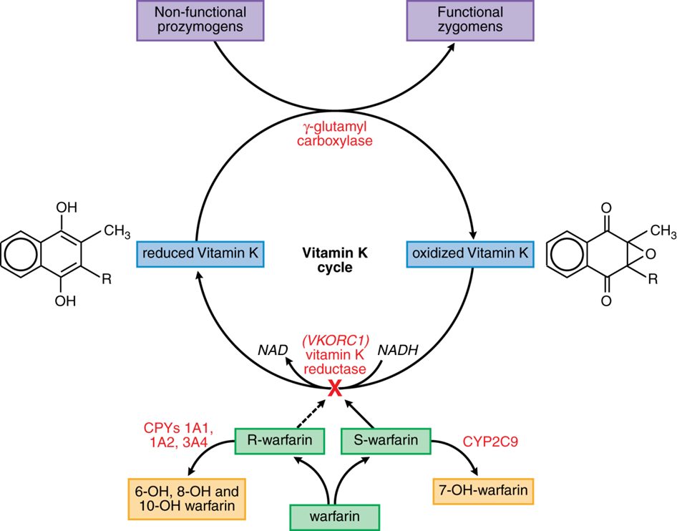
Antagonismo farmacocinetico
Warfarina è un anticoagulante per via orale, metabolizzato da citocromi.
Sostanze che aumentano l’espressione dei citocromi (es. fenobarbital) potenziano il metabolismo della warfarina.

Slide 21

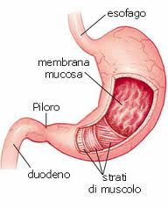
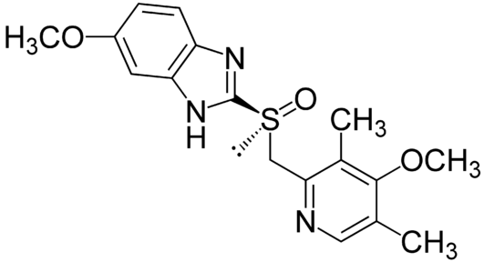
Antagonismo fisiologico
Istamina
Aumenta (recettori H₂)
Secrezione acida (H⁺)
Riduce
(pompa protonica H⁺/K⁺-ATPasi)
Omeprazolo

